Slide 1


Projet Park’It
Un système de gestion des parkings

Slide 2
Projet Park’It Sommaire
Présentation du programme
Présentation des objectifs du projet
Mise en place de patchs correctifs
Travail sur les tests unitaires et les tests d’intégration
Implémentation de nouvelles fonctionnalités
Production de rapports de tests, couverture du code et détection de bugs
Développement respectant les valeurs d’ingénierie logicielle de Move’It

Slide 3
Projet Park’It Présentation du programme
Programme de gestion automatisé de parking :
En lançant l’application, l’utilisateur doit sélectionner une action :
Entrer dans le parking
Sortir du parking
Quitter l’application
Lorsque l’utilisateur entre, le système demande le type de véhicule (voiture ou moto) et le numéro de la plaque d’immatriculation, puis laisse entrer l’utilisateur si une place est disponible.
Il indique également à l’utilisateur où se garer
Lorsqu’il quitte le parking, l’utilisateur indique à nouveau son numéro de plaque d’immatriculation.
Le système calcule alors et affiche le prix en fonction de la durée de stationnement et du type de véhicule
Puis revient au menu d’accueil

Slide 4
Projet Park’It Présentation du programme
Programme structuré en packages :
Package parkingsystem
Classe App : permet de lancer le programme (méthode main)
Package config
Classe DataBaseConfig : permet de gérer la connexion à la base de données et de faire des requêtes
Package constants
Classe DBConstants : requêtes SQL
Classe Fare : prix à payer par heure pour chaque type de véhicule (voiture / moto)
Enumération ParkingType : types de parking (voiture et moto)
Package model
Classe ParkingSpot : matérialise un Parking
Classe Ticket : matérialise un Ticket de parking

Slide 5
Projet Park’It Présentation du programme
Package util
Classe InputReaderUtil : lecture des inputs de l’utilisateur
Package dao
Classe ParkingSpotDAO : interactions avec la base de données pour la gestion des parkings
Méthodes getNextAvailableSlot / updateParking
Classe TicketSpotDAO : interactions avec la base de données pour la gestion des tickets
Méthodes saveTicket / getTicket / updateTicket
Package service
Classe InteractiveShell : gère les interactions avec l’utilisateur
Classe FareCalculatorService : calcul le prix d’un ticket
Classe ParkingService : procède à l’entrée et la sortie d’un véhicule du parking
Méthodes processIncomingVehicle / processExitingVehicle

Slide 6
Projet Park’It Présentation des objectifs du projet
Objectifs du projet :
Apporter des correctifs au programme
Améliorer le programme
Mise en place de tests unitaires et d’intégration
Implémentation de deux nouvelles fonctionnalités
Production de rapports de tests, de couverture de code et de détection des bugs
Respect des valeurs d'ingénierie logicielle de Move’It

Slide 7
Projet Park’It Mise en place de patchs correctifs
Patchs correctifs afin de réussir à passer les tests unitaires :
Classe FareCalculatorService :
Bug dans le calcul de la durée du séjour dans le parking
Correctif :
Utilisation de dates de type Java LocalDateTime, afin de prendre en compte à la fois le temps et les dates
Permet de prendre en compte la durée exacte du séjour dans le parking
Correction du calcul du prix d’un ticket
Passage de la gestion du temps et des dates de l’application à la nouvelle bibliothèque Time de Java 8
Plus récente et plus performante pour la gestion du temps et des dates

Slide 8
Projet Park’It Mise en place de patchs correctifs
Patchs correctifs afin de corriger deux bugs supplémentaires :
Un utilisateur pouvait entrer dans le parking alors qu’il était déjà à l’intérieur
Lors de l’entrée dans le parking, un utilisateur pouvait entrer par erreur un numéro de véhicule déjà présent dans le parking
Correctif : le programme vérifie que le numéro de véhicule de l’utilisateur n’est pas déjà dans le parking avant d’effectuer son entrée
Un utilisateur pouvait sortir du parking alors qu’il n’était pas à l’intérieur
Lors de la sortie du parking, un utilisateur pouvait entrer par erreur un numéro de véhicule déjà sorti du parking
Correctif : le programme vérifie que le numéro de véhicule de l’utilisateur est bien dans le parking avant d’effectuer sa sortie

Slide 9
Projet Park’It Travail sur les tests
Ajout de tests unitaires afin d’améliorer la couverture de code :
Classe ParkingSpotDAO :
Tests unitaires des cas normaux :
Méthode updateParking : Mise à jour disponibilité parking à True / False
Méthode getNextAvailableSlot : Quand tous les slots sont disponibles / Quand aucun slot n’est disponible
Tests unitaires des cas pathologiques : pas de connexion à la base de données
Classe TicketDAO :
Tests unitaires des cas normaux :
Méthode saveTicket
Méthode getTicket : Quand le ticket existe / Quand le ticket n’existe pas
Méthode updateTicket : Quand le ticket existe / Quand le ticket n’existe pas
Tests unitaires des cas pathologiques : pas de connexion à la base de données

Slide 10
Projet Park’It Travail sur les tests
Ajout de tests unitaires afin d’améliorer la couverture de code :
Classe FareCalculatorService :
Mise à jour des tests en utilisant la librairie Time de Java 8
Classe ParkingService : mise en place de tests unitaires
Utilisation de Mockito (framework de mock Java) afin de créer des doublures pour simuler :
Les inputs des utilisateurs
Les réponses aux requêtes en base de données
Utilisation de ArgumentMatcher pour simuler un type de façon générique
Utilisation de ArgumentCaptor pour vérifier que les méthodes sont bien appelées avec les bons arguments

Slide 11
Projet Park’It Travail sur les tests
Implémentation des tests d’intégration :
Simulation uniquement de l’input de l’utilisateur
Conditions réelles d’accès à la base de données
Test d’intégration pour l’entrée d’un véhicule dans le parking :
On vérifie que le bon ticket a bien été sauvegardé en base de données
Et que la disponibilité du parking a bien été mise à jour (non disponible)
Test d’intégration pour la sortie d’un véhicule du parking :
On vérifie que le bon ticket a bien été mis à jour en base de données (prix et date heure de sortie)
Et que la disponibilité du parking a bien été mise à jour (disponible)
Utilisation de Mockito et AssertJ afin d’améliorer la gestion des Assertions

Slide 12
Projet Park’It Implémentation de nouvelles fonctionnalités
Implémentation de la User Story 1 :
Ajout d’une fonctionnalité de stationnement gratuit pour les séjours dans le parking d’une durée inférieure à 30 minutes
Implémentation faite en TDD (Test Driven Development) :
Implémentation de tests qui ne passent pas (RED)
Ecriture du code permettant aux tests de passer (GREEN)
Amélioration du code (REFACTORING)
Relance des tests pour vérifier qu’ils passent toujours suite au refactoring

Slide 13
Projet Park’It Implémentation de nouvelles fonctionnalités
Implémentation de la User Story 1 :
Ajout de tests unitaires pour les conditions aux limites (edge cases) :
Séjour de 30 minutes moins 1 seconde : gratuit
Séjour de 30 minutes : ½ prix par heure
Séjour de 30 minutes plus 1 seconde : prix très légèrement supérieur à ½ prix par heure
Utilisation de la bibliothèque AssertJ afin de gérer les assertions plus finement
Mise à jour des tests d’intégration avec 2 scénarios en sortie :
Un séjour dans le parking d’une durée de 15 minutes (inférieur à 30 minutes : gratuit)
Un séjour dans le parking d’une durée de 45 minutes (supérieur à 30 minutes : payant)

Slide 14
Projet Park’It Implémentation de nouvelles fonctionnalités
Implémentation de la User Story 2 :
Les utilisateurs récurrents bénéficient d’une réduction de 5%
Utilisateur récurrent : déjà venu au moins une fois dans le parking
Implémentation faite en TDD (Test Driven Development)
Ajout de tests unitaires pour la classe FareCalculatorService :
Prise en compte de la réduction de 5% pour les utilisateurs récurrents
Mise à jour des tests d’intégration avec 1 scénario supplémentaire en sortie :
Cas d’un utilisateur récurrent

Slide 15
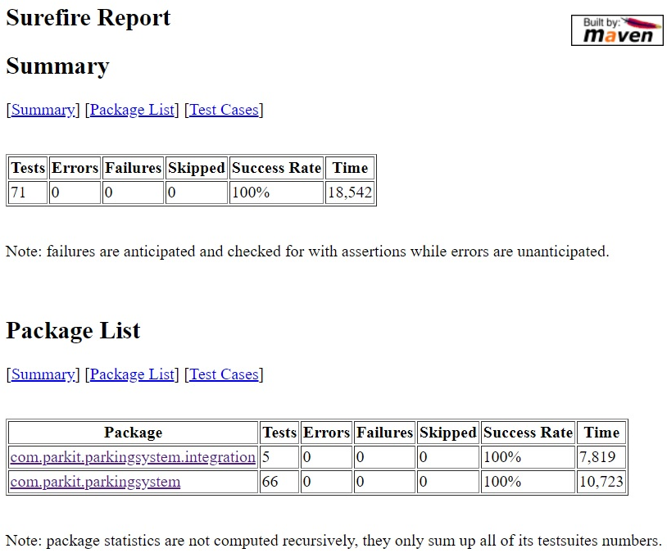
Projet Park’It Productions de rapports de tests, couverture et détection de bugs
Rapport de tests Surefire (71 tests : 66 tests unitaires / 5 tests d’intégration)
Taux de succès aux tests = 100%

Slide 16
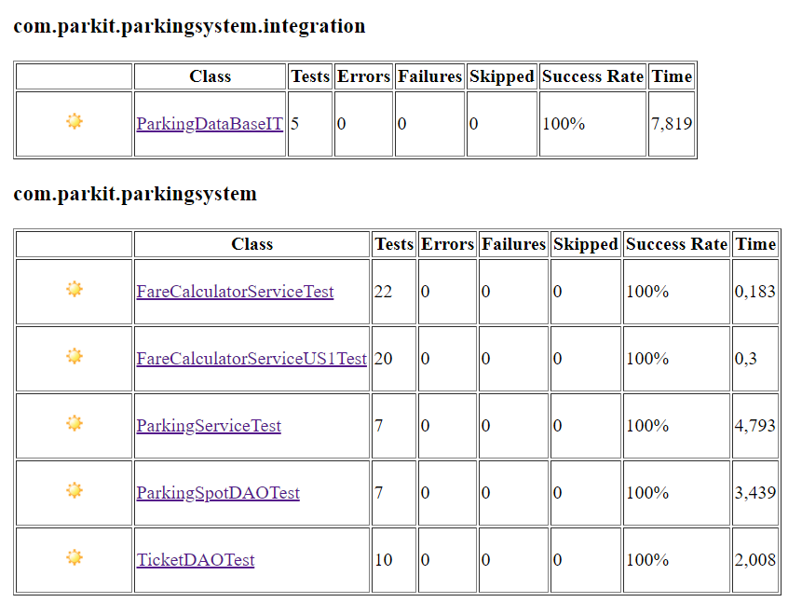
Projet Park’It
Tests rapides
Respect de la pyramide des tests :
Nombreux tests unitaires pour assurer une bonne couverture du code
Cas normaux, cas limites et cas pathologiques
Nombre plus limité de tests d’intégration avec des scénarios bien choisis

Slide 17
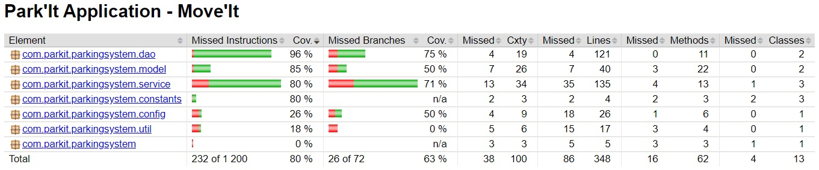
Projet Park’It Productions de rapports de tests, couverture et recherche de bugs
Rapport de couverture de code JaCoCo
Nombre d’instructions : 80%
Nombre de branches : 63%
Nombre de ligne : 76%
Nombre de méthodes : 74%
Couverture > 60% pour toutes les métriques et en majorité de l’ordre de 75% - 80%

Slide 18
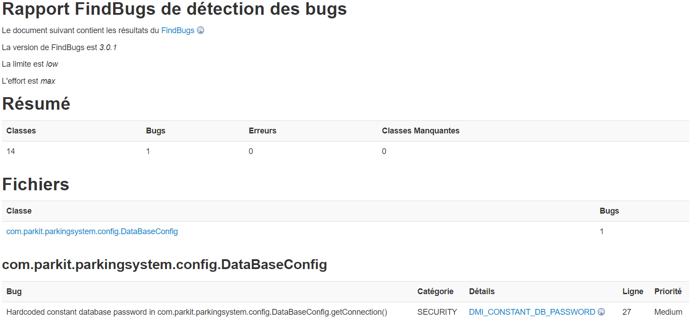
Projet Park’It Productions de rapports de tests, couverture et recherche de bugs
Rapport de détection des bugs FindBugs (limite : low / effort : max)

Slide 19
Projet Park’It Respect des valeurs d’ingénierie logicielle de Move’It
Application des principes de Test Driven Development
Tests rapides et respect de la pyramide de tests
Qualité du format et du style du code :
Utilisation du plugin Eclipse CheckStyle afin d’avoir un code propre
Utilisation de Git et GitHub
Mise en place de la JavaDoc
Commentaires du code : à la fois dans le programme et dans les tests
Pour les tests :
Utilisation de la norme ARRANGE / ACT / ASSERT
Utilisation de noms de méthodes de tests explicites et cohérents pour tous les tests

Slide 20
Projet Park’It Respect des valeurs d’ingénierie logicielle de Move’It
Logging :
Utilisation de l’outil Java Log4J afin d’avoir un logging propre
Redirection des éléments de logs dans un fichier
Utilisation de Maven pour le projet :
Compilation
Lancement des tests unitaires et d’intégration
Construction d’un jar exécutable
Génération des reports
Génération d’un site web pour le projet
Obtention d’un jar exécutable pouvant être lancé en ligne de commande

Slide 21
Projet Park’It Conclusion
Mise en place de patchs correctifs
Travail sur les tests :
Ajout de tests unitaires afin d’améliorer la couverture de code
Implémentation des tests d’intégration
Implémentation de nouvelles fonctionnalités :
User Story 1 : fonctionnalité de stationnement gratuit
User Story 2 : réduction de 5% pour les utilisateurs récurrents
Productions de rapports de tests, couverture de code et recherche de bugs
Développement respectant les valeurs d’ingénierie logicielle de Move’It

